Slide 1
Adicción al móvil en jóvenes
Estudio de la problemática

Slide 2
Índice
Contexto y audiencia
Hipótesis/Preguntas de Interés
Análisis exploratorio
Insights y recomendaciones

Slide 3
Contexto y audiencia
Contexto: Es de público conocimiento que el uso del móvil en exceso está generando todo tipo de consecuencias en los jóvenes, quienes son los mayores consumidores de este artefacto. La adicción al móvil en jóvenes es una problemática con graves consecuencias, incluyendo problemas de salud mental como ansiedad y depresión, deterioro del rendimiento académico y aislamiento social. Además, puede causar problemas de sueño, dificultades de concentración y problemas físicos como fatiga visual y postural. La necesidad de estar constantemente conectados también puede afectar negativamente las habilidades sociales cara a cara. El objetivo de este análisis será entender la relación existente entre todas estas consecuencias y el mayor o menor uso del teléfono móvil.
Audiencia: Puede ser interesante para sectores de la educación que trabajen con jóvenes, por ejemplo, colegios secundarios, y profesionales o instituciones de salud mental como ser psicólogos, pedagogos, sociólogos, etc.
Limitaciones: los datos se obtuvieron de una encuesta realizada a jóvenes de entre 13 y 19 años, por lo que la información depende de la propia percepción respecto a ciertos indicadores. Puede afectar el resultado final del análisis.

Slide 4
Preguntas de Interés
Qué tiempo pasan los jóvenes en pantalla según edad?
Qué uso le dan al móvil?
Consumen más redes sociales, videojuegos o contenido educativo?
Qué red social es la que más usan?
Cómo les afecta a nivel emocional?
Cómo les afecta a nivel académico?

Slide 5
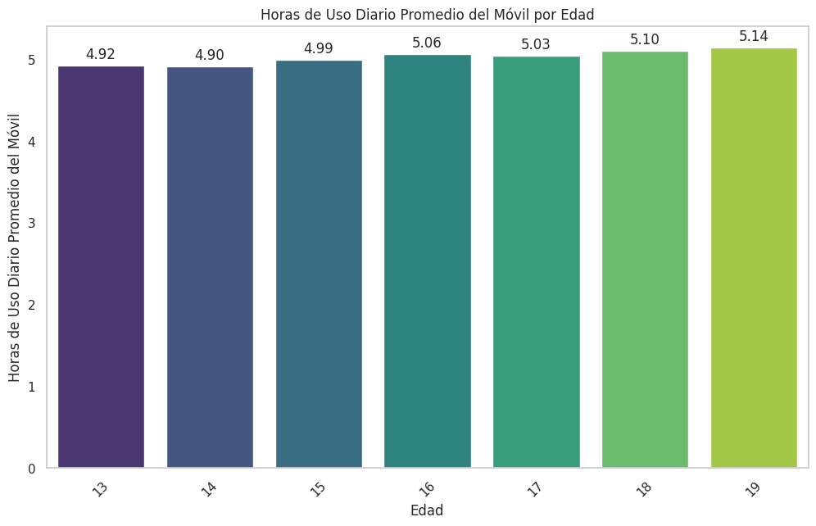
Qué tiempo pasan los jóvenes en pantalla según edad?
El gráfico nos muestra que prácticamente no hay diferencia en el uso promedio por edad. Prácticamente los jóvenes utilizan el móvil en cantidades similares

Slide 6
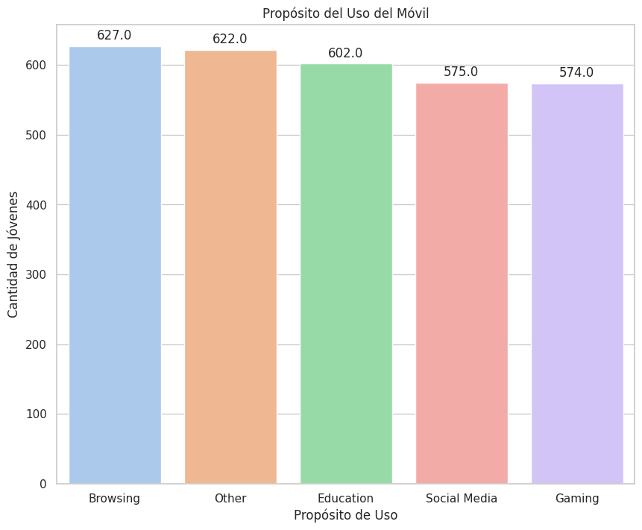
Qué uso le dan al móvil?
Distinguimos 5 categorías de uso del móvil:
Browsing
Educativo
Redes sociales
Gaming
Otras

Slide 7
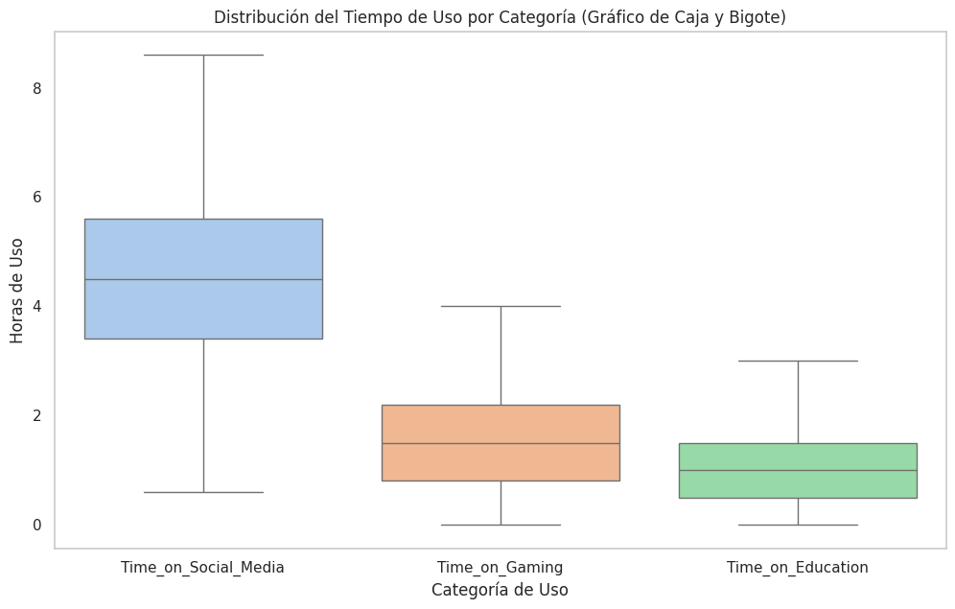
Consumen más redes sociales, Videojuegos o contenido educativo?
Se observa en el gráfico que los jóvenes invierten más tiempo en redes sociales en primer lugar, luego en videojuegos y por último en contenido educativo.

Slide 8
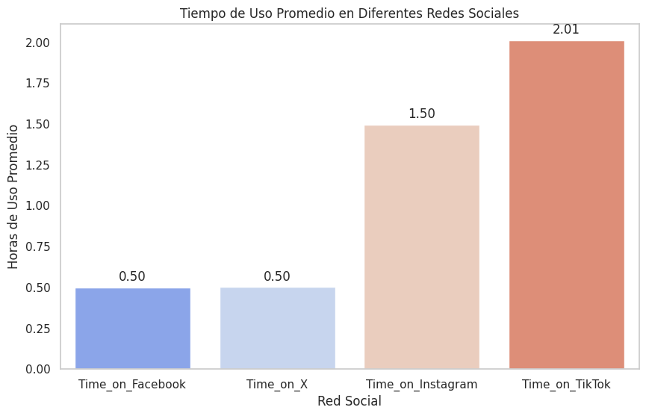
Qué red social es la que más usan?
Se observa que hay una mayor preferencia por la red social TikTok en promedio

Slide 9
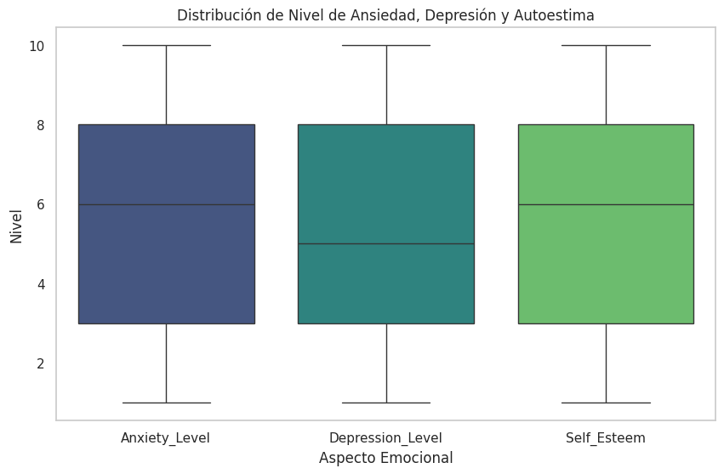
Cómo les afecta a nivel emocional?
En una escala del 0 al 10, los encuestados en promedio manifestaron valores de ansiedad, depresión y baja autoestima por encima de la mediana. No hay predominancia de un factor sobre otro por lo que podemos definir que el uso del móvil genera impacto en los 3 aspectos por igual

Slide 10
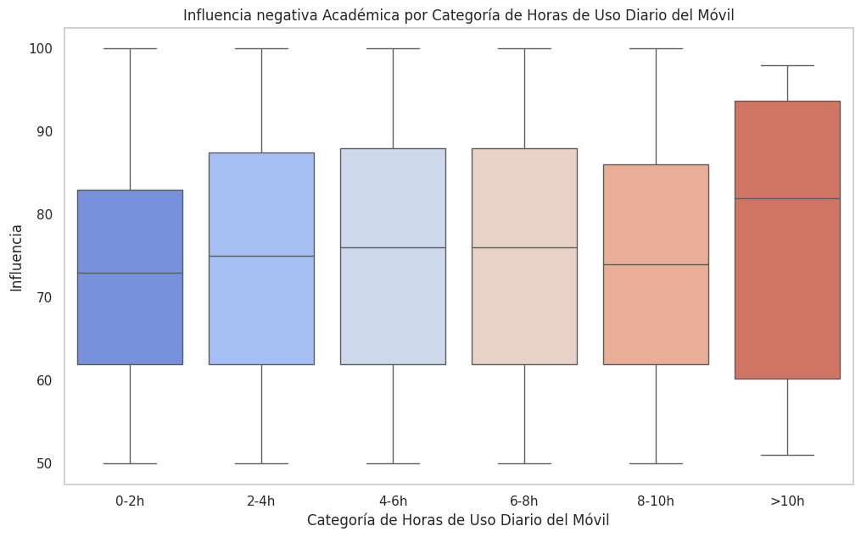
cómo les afecta a nivel académico?
Se observa que a mayor tiempo de uso la influencia en lo académico va aumentando

Slide 11
Insights
Recomendaciones
En promedio los jóvenes utilizan el móvil bastante y no se distinguen mayores o menores tiempos de uso por edades
El uso es variado tanto en contenido vacío como en contenido educativo, con cierta predominancia en redes sociales y videojuegos
La red social más popular es TikTok
El uso del móvil aumenta los niveles de ansiedad, depresión y baja autoestima, a priori los lleva a un nivel intermedio. Quizás esto indique la normalización de ese estado emocional y no alerte a los jóvenes, sin embargo, sí es notorio.
La influencia negativa en lo académico es mayor a mayor tiempo de uso
Siempre será mejor el uso consciente y racionado del móvil en todos los aspectos
Establecer límites claros de uso, como horarios y zonas libres de tecnología, y fomentar actividades alternativas que no involucren pantallas para mantener la salud tanto física como mental

